Slide 1
Noche para las Familias Educación en Salud Sexual
Escuelas Públicas de Highline
25 de marzo de 2024

Slide 2
Nuestra Promesa
Cada estudiante de las Escuelas Públicas de Highline es conocido por su nombre, fortalezas y necesidades, y se gradúa preparado para el futuro que elija.
Notes:
Laura

Slide 3
RECONOCIMIENTO DE LA TIERRA
"Comenzamos reconociendo que estamos en la tierra ancestral administrada desde tiempos inmemoriales por el pueblo Salish de los ríos Duwamish, Green, White, Cedar y Upper Puyallup, muchos de los cuales dieron a luz a los ciudadanos contemporáneos de la tribu india Muckleshoot. Honramos y damos gracias por poder participar colectivamente en esta conversación en sus tierras sagradas sobre el futuro de la enseñanza y el cuidado de nuestros niños y jóvenes sagrados".
Notes:
Laura

Slide 4
Agenda
Visión general de la educación sobre salud sexual y la ley estatal Propósito de la educación en salud sexual Objetivos y visión general del currículo FLASH Derechos de los padres Preguntas y respuestas
Dr. Laura Schneider
Directora de Instrucción Secundaria​ y Bachillerato
Jill Gibson
Especialista en Salud y Educación Física
Notes:
Laura

Slide 5
¿Preguntas?
Escriba preguntas en una tarjeta de 3x5 Póngala en el borde de la mesa Contestaremos preguntas al final de la sesión
Notes:
Laura

Slide 6
Visión general de la educación para la salud en Highline
Grados K-5: La salud es impartida por el maestro del salón de clases. Grados 6-8: La salud es integrada en otras asignaturas (Educación Física, Ciencias, Asesoría) Grados 9-12: La clase de Salud se requiere por un semestre (0.5 créditos) como cumplimiento parcial de los requisitos de graduación del estado de WA.
Notes:
Derek

Slide 7
Panorama general de la educación en salud sexual
Enseñamos educación integral sobre salud sexual de acuerdo con la ley estatal (RCW 28A.300.475) y la política del distrito (Política 2125). La salud sexual se imparte en los grados 4-12. No se enseña ningún contenido de salud sexual en los grados K-3. La instrucción es inclusiva y respetuosa de todas las clases protegidas, y utiliza un lenguaje apropiado para la edad y médicamente preciso.
Notes:
Laura - Note that Lauiie will address questions about state law
In 2020, Washington State passed Senate Bill 5395 (now RCW 28A.300.475) that requires CSHE be taught in all public schools no later than the 2022-23 school year.
Highline Public School's goal is to comply with the law

Slide 8
¿Por qué es importante la educación sobre salud sexual?​
Las investigaciones demuestran que la educación integral sobre salud sexual es una estrategia importante y eficaz para la prevención del abuso sexual y la violencia.
De acuerdo con la Encuesta de Juventud Saludable del 2018, el siguiente porcentaje de estudiantes informan haber sido forzados a besarse, tocarse sexualmente o tener relaciones sexuales cuando no querían:
12.3% de los estudiantes de 8º grado 18.9% de los estudiantes de 10º grado 25.2% de los estudiantes de 12º grado
Cuando los estudiantes aprenden y desarrollan habilidades relacionadas con el consentimiento afirmativo, son más capaces de establecer límites personales, sentirse respetados y respetar los límites de los demás. La Educación para la Salud Sexual fomenta conductas de relación responsables.
Notes:
Laura
Emphasize the importance of providing accurate and comprehensive information about human sexuality to ensure young people are well-informed.
Highlight the opportunity Sexual Health Education offers for young people to explore and understand their personal values, attitudes, and perspectives on sexual health.
Discuss how Sexual Health Education plays a critical role in helping young people develop key interpersonal skills and healthy relationships.
Stress the significance of teaching young people to exercise responsibility and make informed decisions regarding their relationships.
Point out the proven benefits of Comprehensive Sexual Health Education (CSHE), including its positive impact on academic success and its role in delaying sexual initiation among young people.

Slide 9
Pertenencia y preparados para el futuro
Fomentar un ambiente en el que cada estudiante se sienta bienvenido, valorado y seguro, y tenga las herramientas para prepararse hacia el futuro que elija.

Slide 10
FLASH (Vida Familiar y Salud Sexual por sus siglas en inglés ) es el plan de estudios del distrito para la educación sobre salud sexual, desarrollado por el Departamento de Salud Pública del Condado de King. Enseña contenido y habilidades que son apropiadas para el desarrollo en todos los niveles de grado. Desarrollado en la década de 1980 con actualizaciones a lo largo del tiempo para estar actualizado médica y objetivamente. Se alinea con la ley estatal y la política de Highline.
Notes:
Jill
It supports young people:
Communicate effectively with their families ​
Make healthy choices
Abstain from sex​
Use protection when they do have sex​
Seek health care when they need it​
Respect others' decisions not to have sex

Slide 11
Grados K-3
La instrucción se enfoca en habilidades de la vida para ayudar a los estudiantes a comprender sus sentimientos, establecer metas, resolver problemas y llevarse bien con los demás.
No se imparte ningún contenido de salud sexual en los grados K-3.

Slide 12
Grados 4-5
Autoestima y toma de decisiones Amistad y roles de género Consentimiento y habilidades del espectador Denuncia de abuso sexual Sistema reproductivo y pubertad Embarazo y VIH/SIDA
La educación integral en salud sexual ocurre una vez en estos grados. La prevención del VIH/SIDA se enseña anualmente.
Notes:
Derek

Slide 13
Grados 6-8
Sistema reproductivo y embarazo Orientación sexual e identidad de género Reglas para salir con alguien y decir que no Prevención de las ETS y el VIH/SIDA Condones y métodos anticonceptivos
La educación integral en salud sexual se imparte dos veces durante estos grados. La prevención del VIH/SIDA se enseña anualmente.
Notes:
Derek

Slide 14
Grados 9-12
Ajuste climático Sistema reproductivo y embarazo Orientación sexual e identidad de género Deshacer los estereotipos de género Relaciones sanas Coerción y consentimiento Seguridad en línea y prevención de la violencia sexual Métodos anticonceptivos y de abstinencia Los condones y la prevención del embarazo, el VIH y las ETS Pruebas de VIH y otras ETS Comunicación y toma de decisiones Mejorar la salud escolar
La educación integral sobre salud sexual ocurre dos veces durante el bachillerato.
Notes:
Derej

Slide 15
FLASH y Familias
Uno de los objetivos del currículo FLASH es mejorar la comunicación con las familias sobre las relaciones y la salud sexual. Esto incluye tareas familiares opcionales para que los estudiantes puedan tener conversaciones cortas y enfocadas con los miembros de la familia para aprender más sobre los valores y expectativas de los adultos importantes en sus vidas.
Notes:
Laura

Slide 16
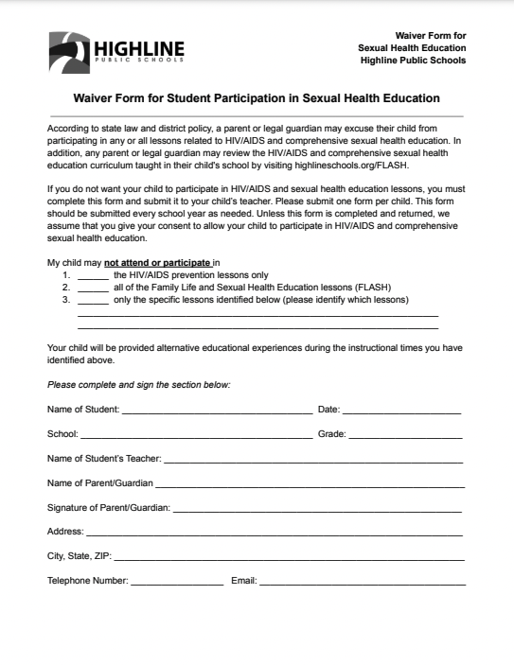
¿Cuáles son mis derechos como padre/tutor?
La escuela notificará a las familias 30 días antes de la instrucción planificada. Las familias pueden revisar todos los materiales de instrucción.
Los padres y tutores pueden eximir a sus hijos de algunas o todas las instrucciones de educación sobre salud sexual (primero se debe pre-revisar VIH/SIDA).
Los formularios de exención se pueden encontrar en la página de Educación para la Salud del sitio web del distrito.
Notes:
Laura

Slide 17
Para más información
Información sobre las políticas estatales y del distrito, incluyendo información sobre el plan de estudios:
Sitio web de Highline: highlineschools.org/FLASH Sitio web de Salud Pública del Condado de King: kingcounty.gov/health/flash Oficina del Superintendente de Instrucción Pública de Washington: Educación sobre Salud Sexual
Notes:
Laura

Slide 18
Preguntas y respuestas

